Slide 1
FÍSICA MODERNA
MUNDO MICRO
ALTAS VELOCIDADES
BOM DIA!
FÍSICA F3
FOLHA 25
FÍSICA QUÂNTICA
TEORIA DA RELATIVIDADE
Radiação de Corpo Negro
Efeito Fotoelétrico
Comportamento Dual

Slide 2
ALTAS VELOCIDADES
TEORIA DA RELATIVIDADE
ALTAS VELOCIDADES
TEORIA DA RELATIVIDADE

Slide 3
ALTAS VELOCIDADES
Einstein criou dois postulados que pareciam resolver o problema do Eletromagnetismo, mas que carregava consigo resultados nenhum pouco intuitivos. São eles:
1 – todas as leis da Física devem ter a mesma forma em todos os referenciais Inerciais
2 – a luz se propaga no vácuo com uma velocidade constante c, independente da velocidade da fonte ou do observador
TEORIA DA RELATIVIDADE
Relatividade Restrita
Relatividade Geral
Consequência nada intuitiva
O tempo não mais pode ser considerado absoluto (quando comparamos o tempo marcado em relógios diferentes verificamos que os tempos passam de formas diferentes). No referencial próprio ele é máximo, em outros referenciais ele é menor ou igual.
O comprimento também é relativo: ele será máximo no referencial próprio.

Slide 4
TEORIA DA RELATIVIDADE
Sendo Δt o tempo medido no referencial próprio e Δt' o tempo medido em outro referencial.
O referencial próprio é aquele que está em repouso em relação à quem efetua as medidas.
Note que

Slide 5
ALTAS VELOCIDADES
O que vimos até agora é a Teoria da Relatividade Restrita
Ela trabalha apenas com sistemas de referenciais inerciais
Mas e se quisermos trabalhar com referenciais acelerados?
A Teoria da Relatividade Geral trabalha também com referenciais acelerados
Neste caso a gravidade é levada em conta
Tal assunto é abordado no filme Interestelar
TEORIA DA RELATIVIDADE
Relatividade Restrita
Relatividade Geral

Slide 6
FÍSICA MODERNA
MUNDO MICRO
ALTAS VELOCIDADES
FÍSICA QUÂNTICA
TEORIA DA RELATIVIDADE
Radiação de Corpo Negro
Efeito Fotoelétrico
Comportamento Dual

Slide 7
MUNDO MICRO
FÍSICA QUÂNTICA
MUNDO MICRO
Radiação de Corpo Negro
Efeito Fotoelétrico
FÍSICA QUÂNTICA
Comportamento Dual
Radiação de Corpo Negro
Efeito Fotoelétrico
Comportamento Dual

Slide 8
MUNDO MICRO
Um Corpo Negro é um corpo ideal que absorve toda a radiação incidente e emite radiação devido à sua temperatura apenas.
A emissão da radiação pela matéria não podia ser explicada pela física clássica, pois levava à uma emissão de energia, por um corpo aquecido, maior que a observada. Esse fato ficou conhecido como catástrofe do ultravioleta.
FÍSICA QUÂNTICA
Radiação de Corpo Negro
Efeito Fotoelétrico
Comportamento Dual
Planck teve que supor que a radiação eletromagnética é emitida em “pacotes” chamados de quantum (singular) ou quanta (plural).
Einstein usa esta ideia para explicar o Efeito fotoelétrico

Slide 9
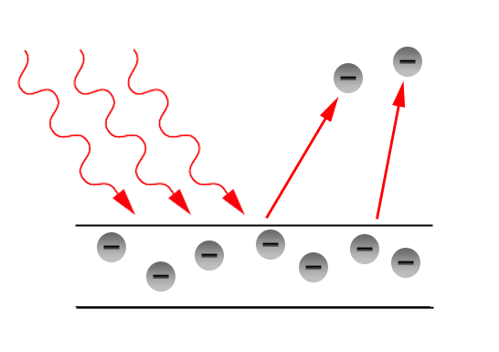
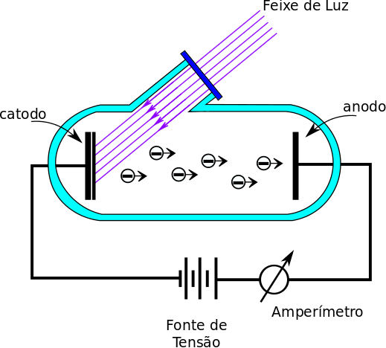
Efeito Fotoelétrico
Quando a radiação atinge um metal (pois, neste caso, os elétrons estão fracamente ligados) ocorre emissão de elétrons.
A teoria eletromagnética do final do século XIX não era capaz de explicar o fenômeno (resultados experimentais incompatíveis com a teoria).
Se supormos que a radiação é como partículas e quando interage com a matéria é como uma colisão entre um fóton e um elétrons, os resultados experimentais ficam compatíveis.
O experimento de Lenard permitiu verificar isso experimentalmente.

Slide 10
MUNDO MICRO
Um Corpo Negro é um corpo ideal que absorve toda a radiação incidente e emite radiação devido à sua temperatura apenas.
A emissão da radiação pela matéria não podia ser explicada pela física clássica, pois levava à uma emissão de energia, por um corpo aquecido, maior que a observada. Esse fato ficou conhecido como catástrofe do ultravioleta.
FÍSICA QUÂNTICA
Radiação de Corpo Negro
Efeito Fotoelétrico
Comportamento Dual
Planck teve que supor que a radiação eletromagnética é emitida em “pacotes” chamados de quantum (singular) ou quanta (plural).
Einstein usa esta ideia para explicar o Efeito fotoelétrico

Slide 11
Comportamento Dual
Se a luz (antes entendida como onda) pode se comportar como partícula então uma partícula não poderia se comportar como onda?
A resposta é sim.
A energia total de um corpo qualquer é
De Broglie

Slide 12
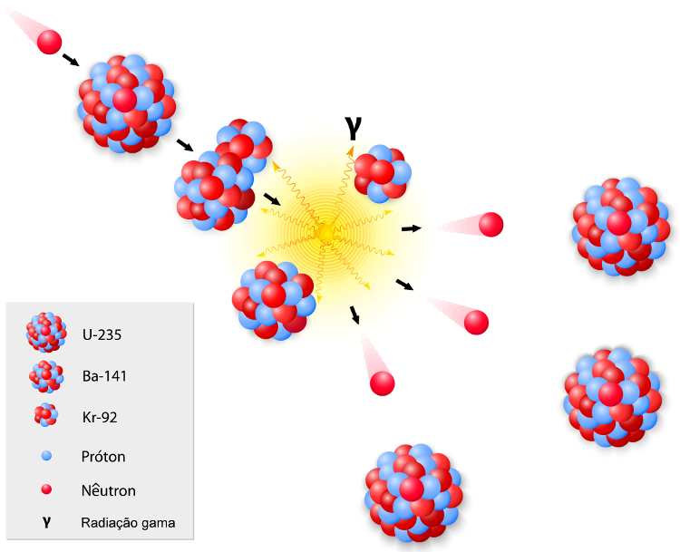

Slide 13
Comportamento Dual
Se a luz (antes entendida como onda) pode se comportar como partícula então uma partícula não poderia se comportar como onda?
A resposta é sim.
A energia total de um corpo qualquer é
De Broglie
Modelo Atômico de Bohr.
Modelo Atômico de Schrodinger.

Slide 14
MODELO ATÔMICO DE BORH
PRIMEIRO POSTULADO DE BOHR
O elétron pode se mover em determinadas órbitas sem irradiar. Essas órbitas estáveis são denominadas estados estacionários.
SEGUNDO POSTULADO DE BOHR
As órbitas estacionárias são aquelas nas quais o momento angular do elétron em torno do núcleo é igual a um múltiplo inteiro de h/(2π).
Isto é,
TERCEIRO POSTULADO DE BOHR
O elétron irradia quando salta de um estado estacionário para outro mais interno, sendo a energia irradiada dada por
onde h é a constante de Planck (6,63 x 10⁻³⁴ J.s =
4.14 x 10⁻¹⁵ eV.s),
f é a frequência da radiação emitida, E_{i} e E_{f} são energias dos estados inicial e final.

Slide 15
MUNDO MICRO
Um Corpo Negro é um corpo ideal que absorve toda a radiação incidente e emite radiação devido à sua temperatura apenas.
A emissão da radiação pela matéria não podia ser explicada pela física clássica, pois levava à uma emissão de energia, por um corpo aquecido, maior que a observada. Esse fato ficou conhecido como catástrofe do ultravioleta.
FÍSICA QUÂNTICA
Radiação de Corpo Negro
Efeito Fotoelétrico
Comportamento Dual
Planck teve que supor que a radiação eletromagnética é emitida em “pacotes” chamados de quantum (singular) ou quanta (plural).
Einstein usa esta ideia para explicar o Efeito fotoelétrico

